Slide 1
05 Gustos, tiempo libre y tiempo atmosférico
Aprenderemos a expresar los propios gustos y preferencias, sea a nivel de objetos que de actividades realizadas en la vida cotidiana y en el
tiempo libre.
El tiempo atosférico puede condicionar, en ocasiones, la elección de algunas actividades.

Slide 2
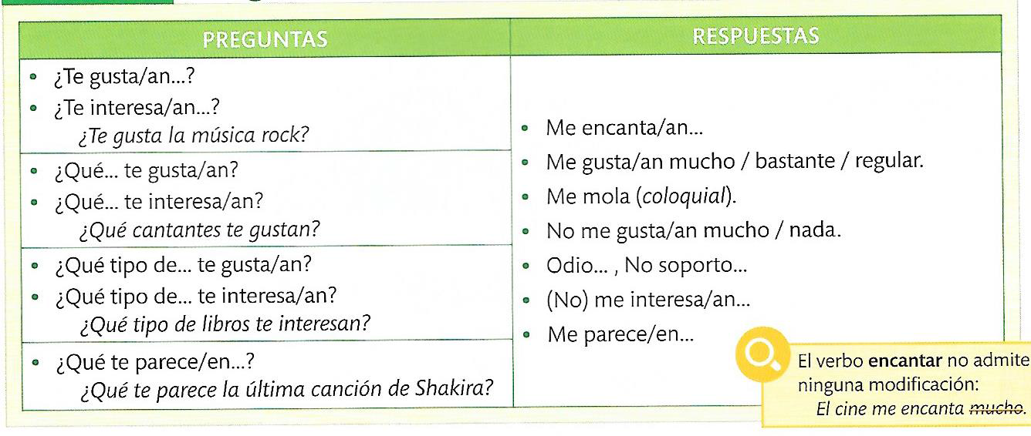

Slide 3
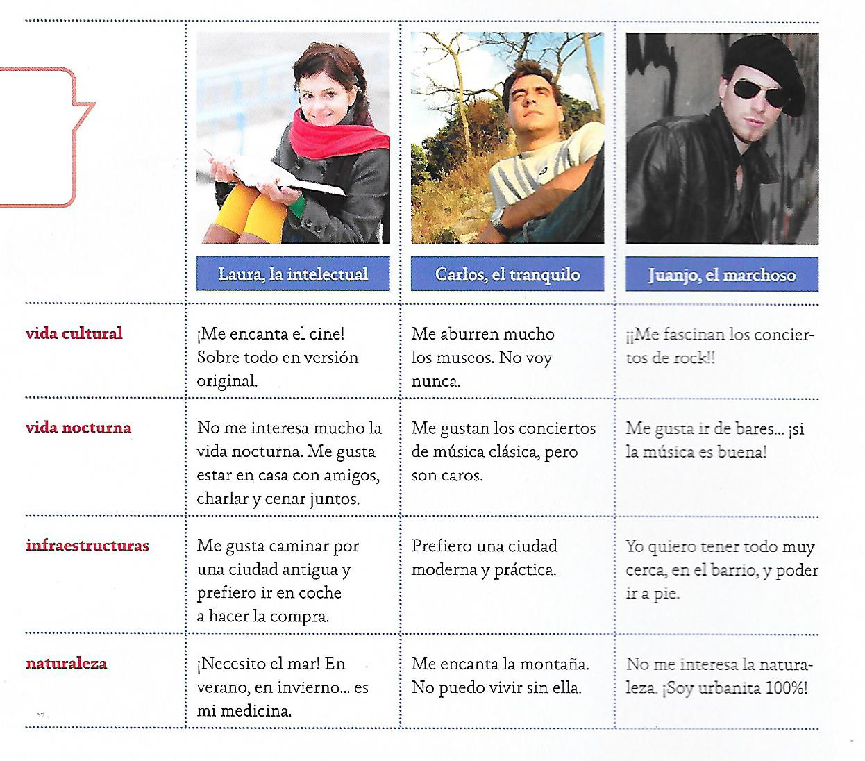

Slide 4
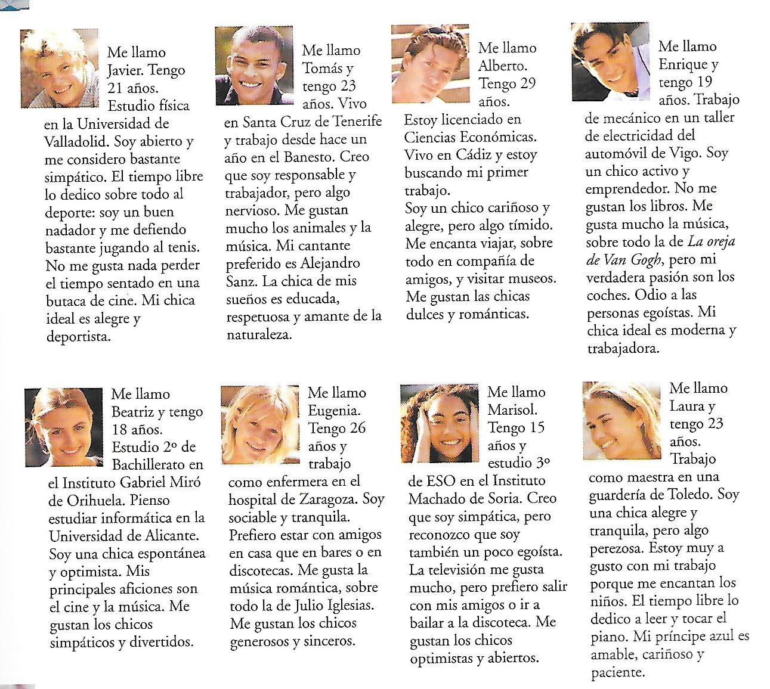

Slide 5
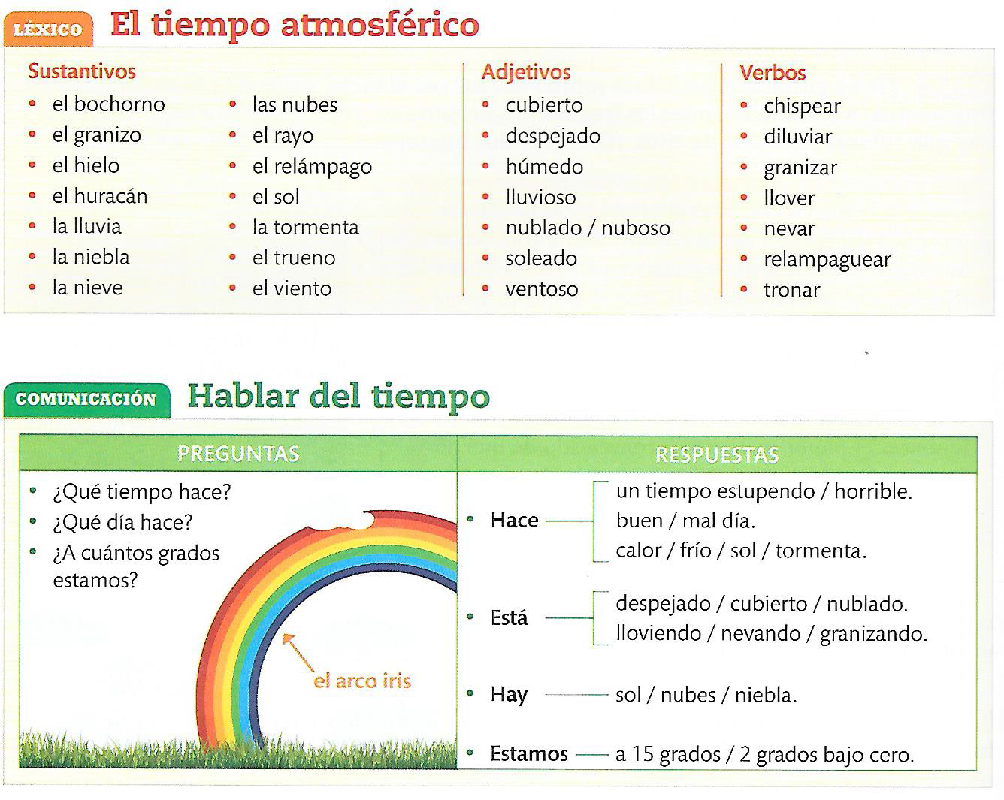
El tiempo atmosférico

Slide 6
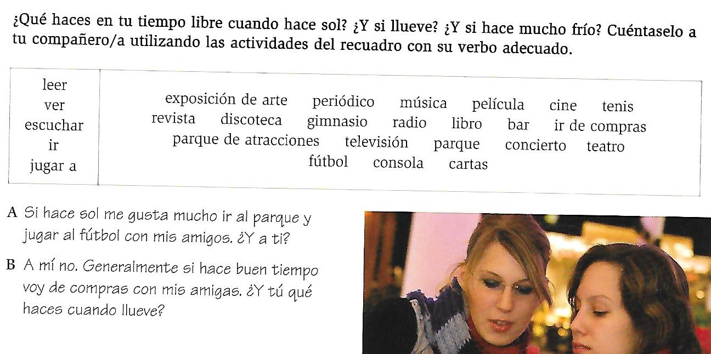
¿y tú?

Slide 7
06 La familia
En este apartado aprendemos el léxico de la familia, su composición y aprenderemos a hablar de las relaciones de parentesco y de la compleja variedad de familias existentes en la sociedad actual así como de los papeles atribuídos tradicionalmente a algunos de sus miembros.

Slide 8
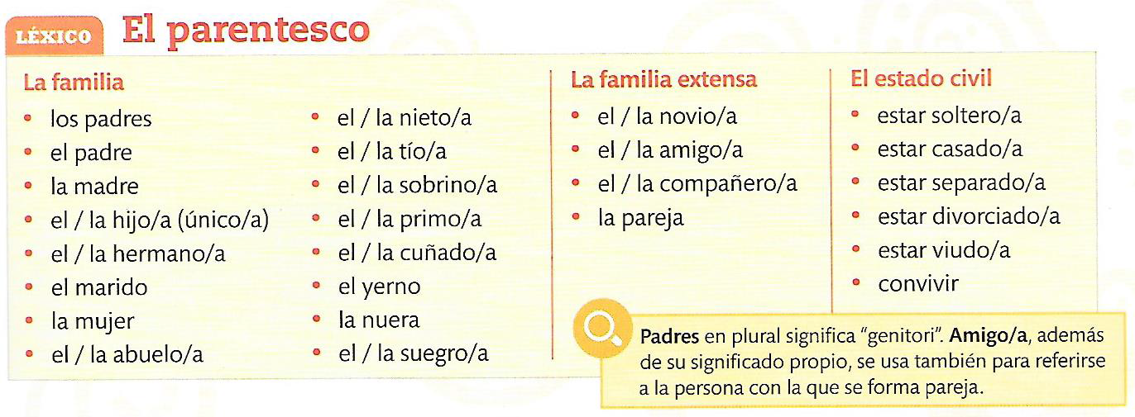

Slide 9
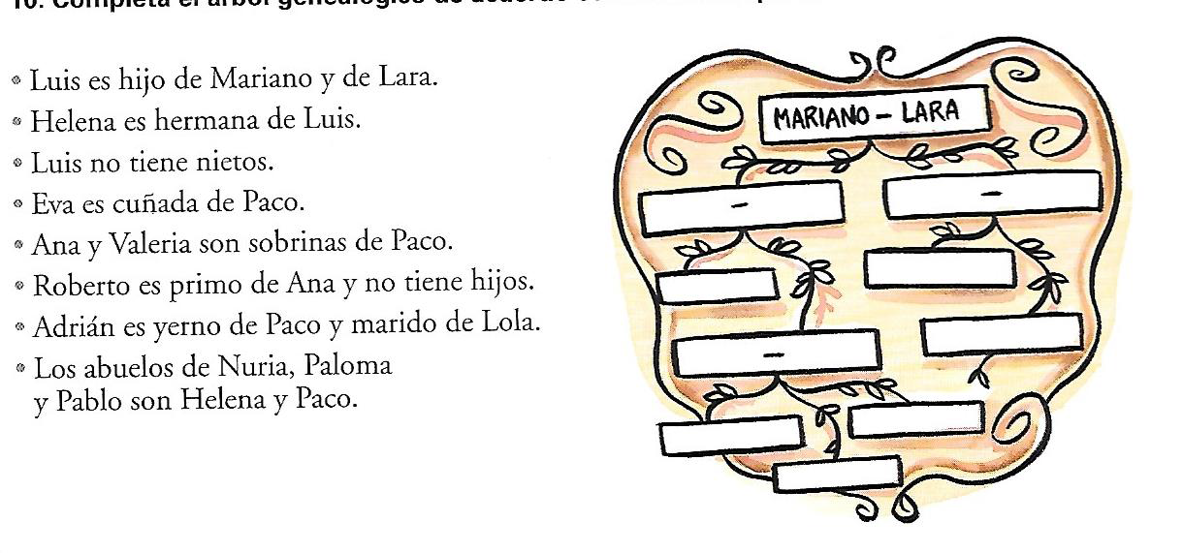

Slide 10
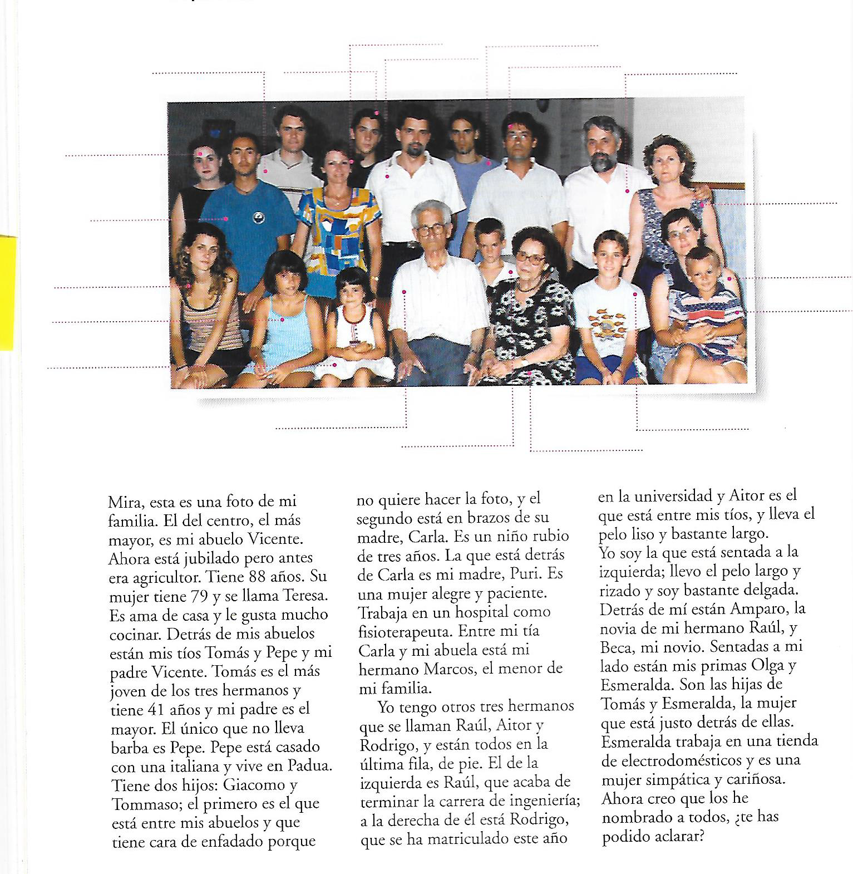

Slide 11
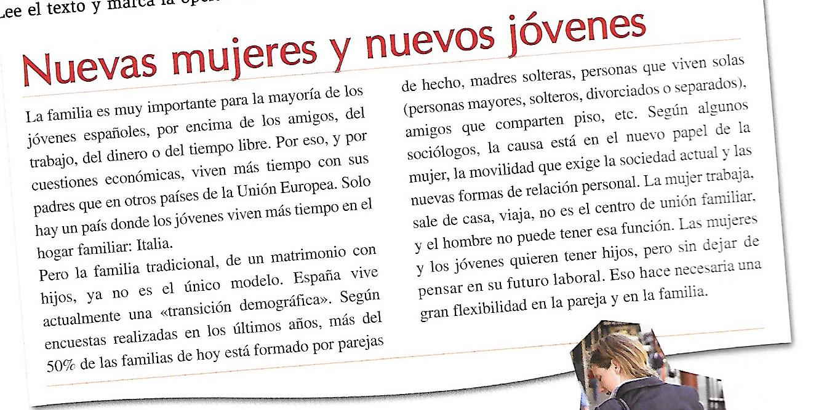

Slide 12
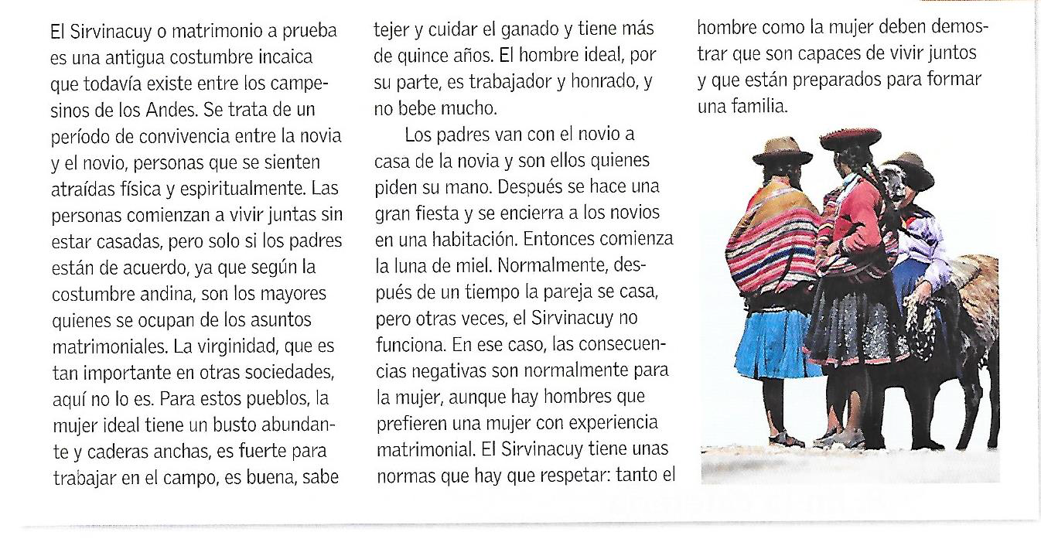

Slide 13
07 describir espacios cerrados
En este capítulo se aprende a hablar de los espacios cerrados definiéndolos según sus funciones, describiéndolos según los elementos presentes en ellos. Se aprende también a ubicarlos en el espacio.

Slide 14
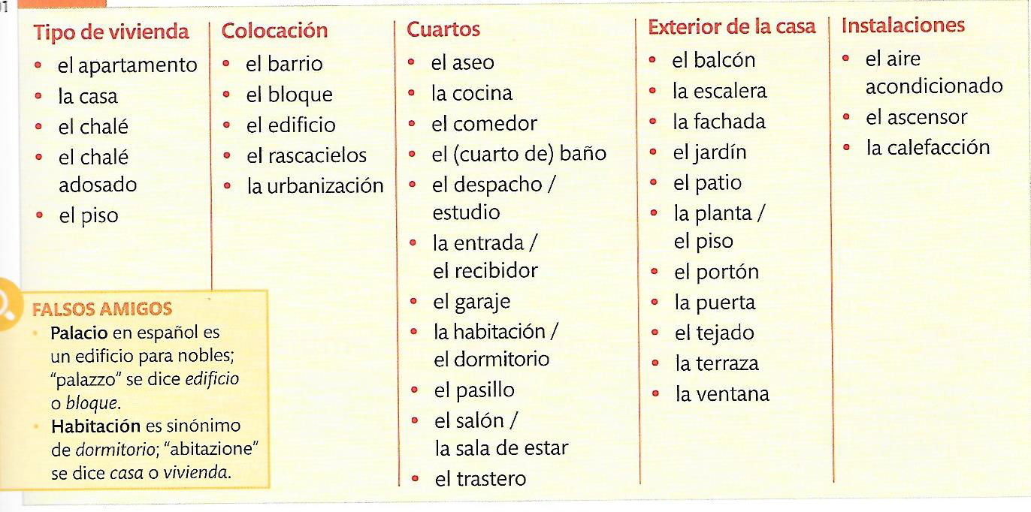
La casa

Slide 15
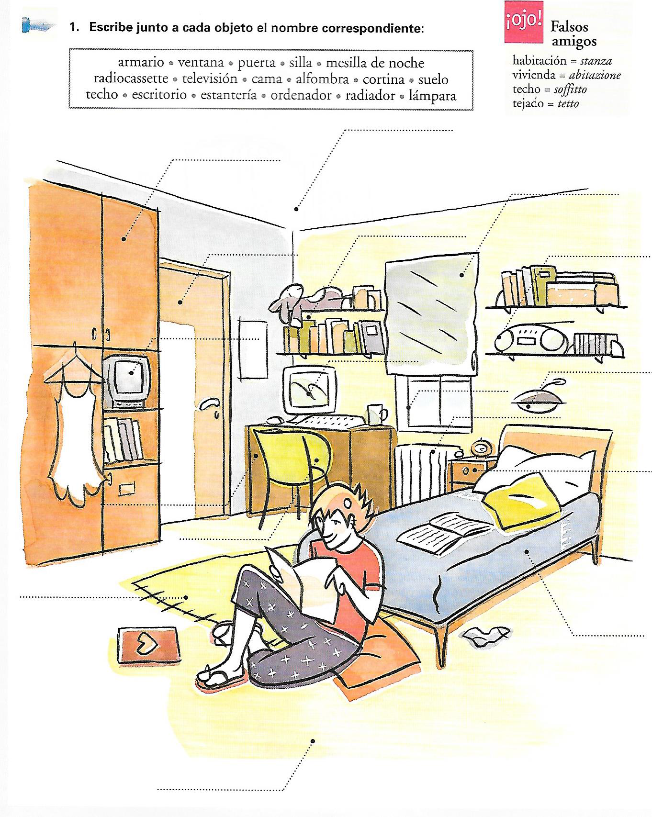

Slide 16
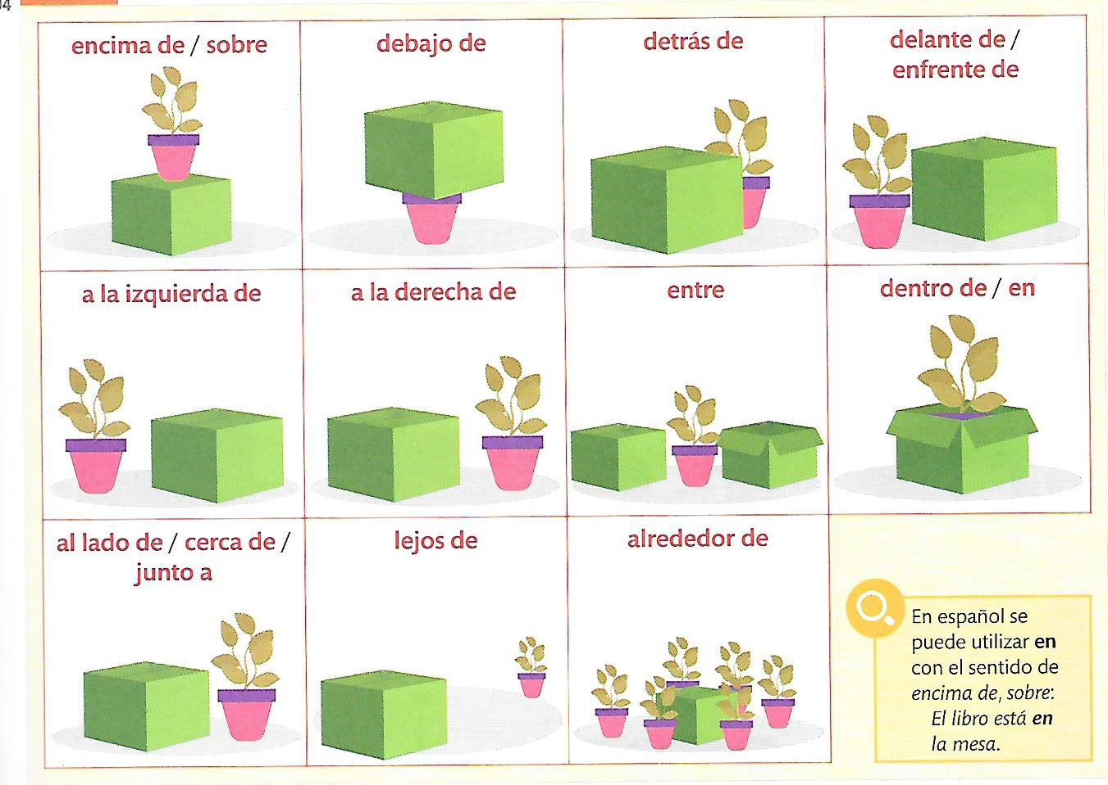
ubicar...

Slide 17
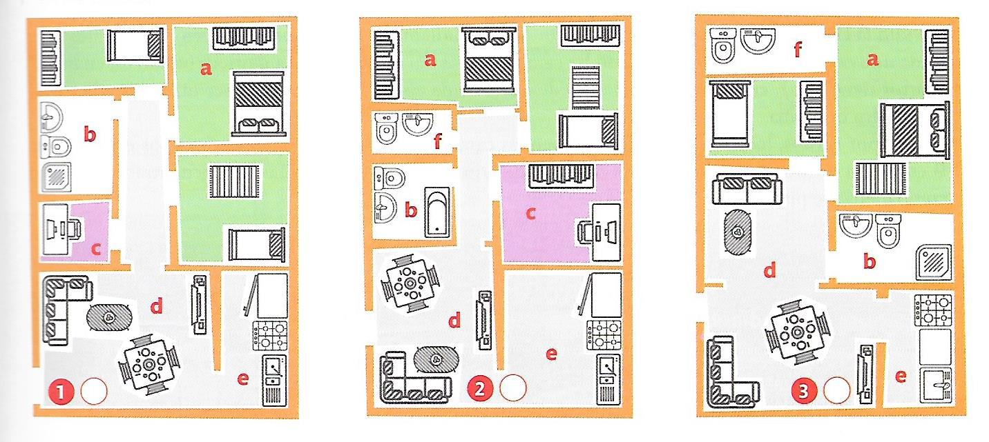
¿dónde está?

Slide 18
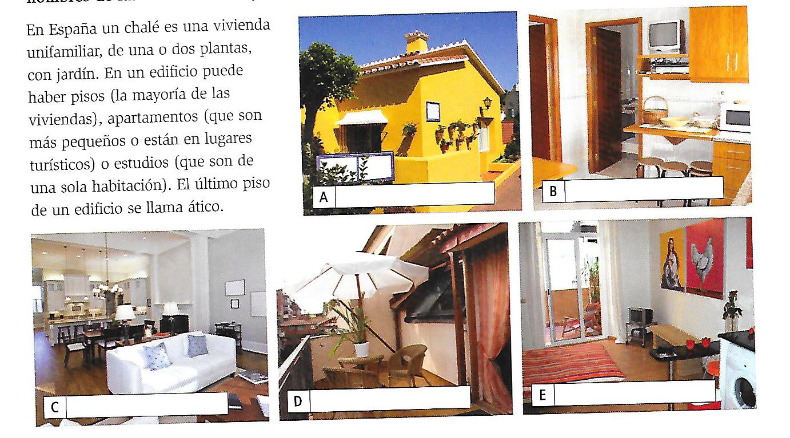

Slide 19
08 La ciudad
Aquí aprenderemos a describir los elementos presentes en el paisaje urbano con sus edificios públicos y privados.
Aprenderemos a dar y pedir indicaciones para orientarnos y dirigirnos a un lugar indentificado en un mapa.

Slide 20
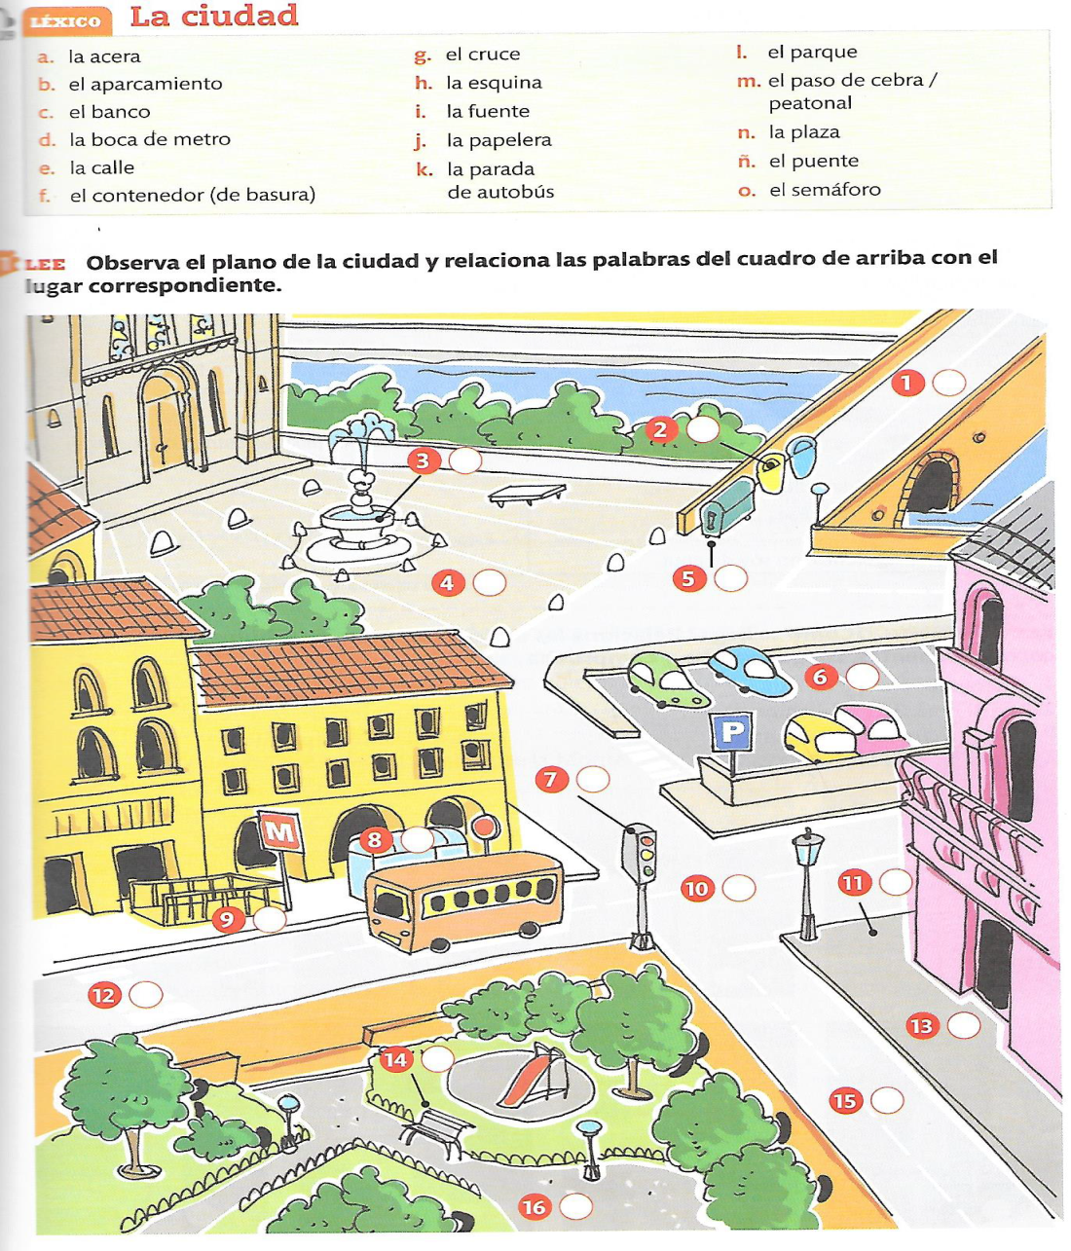

Slide 21
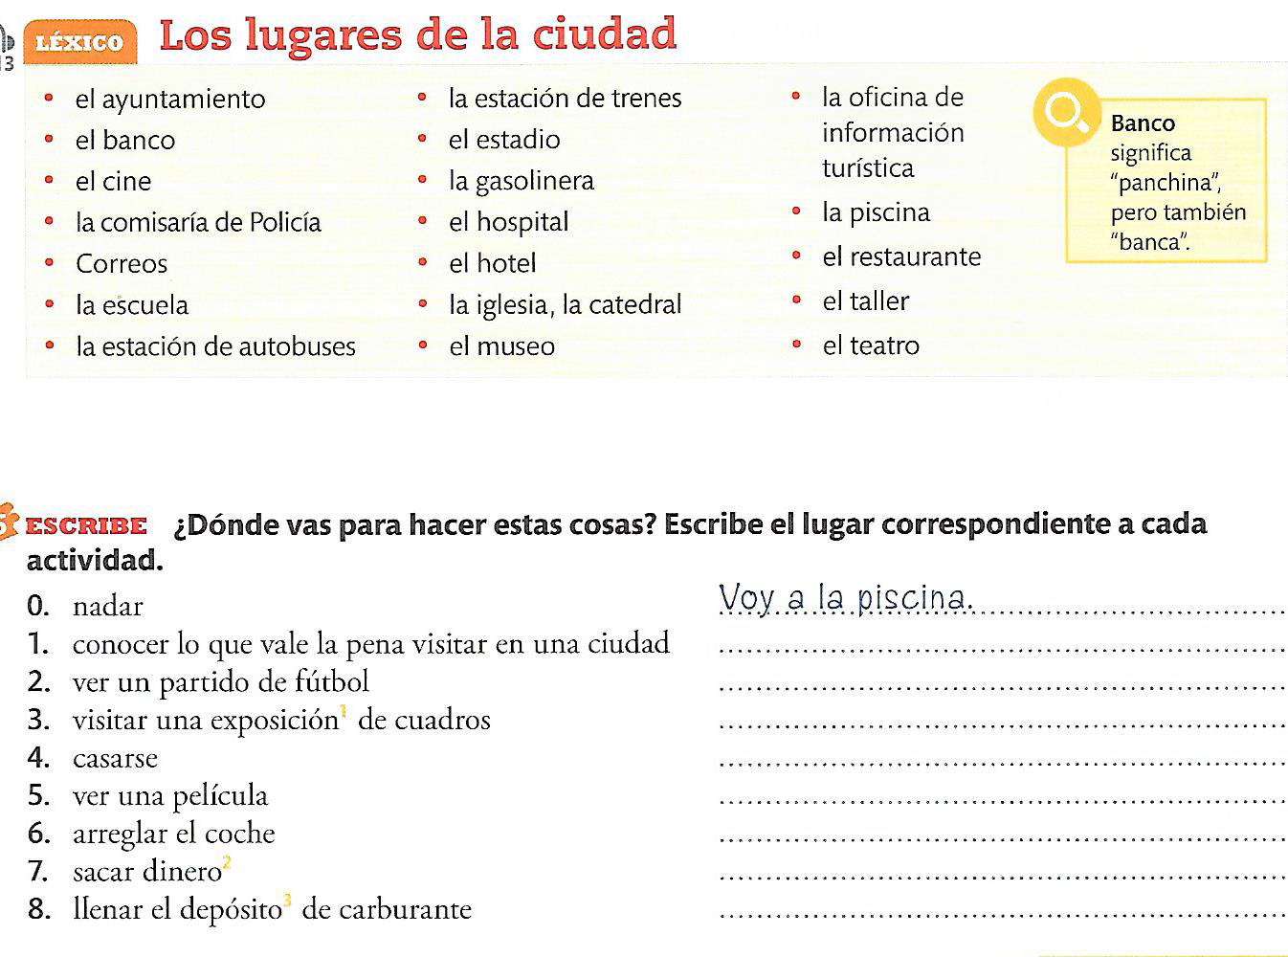

Slide 22
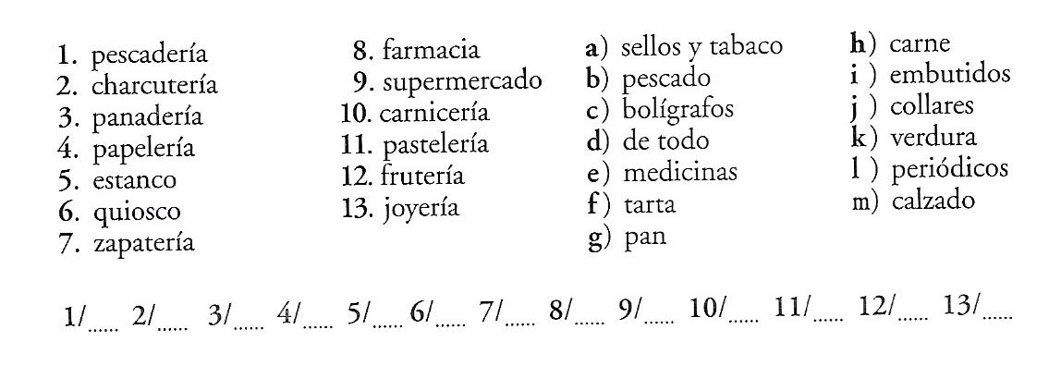
las tiendas...

Slide 23
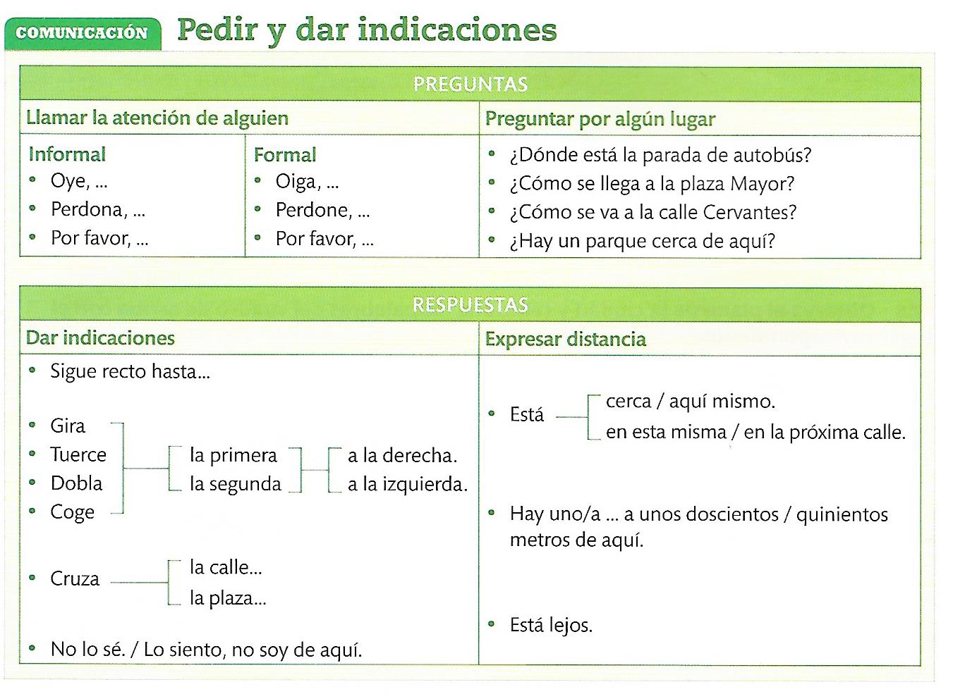

Slide 24
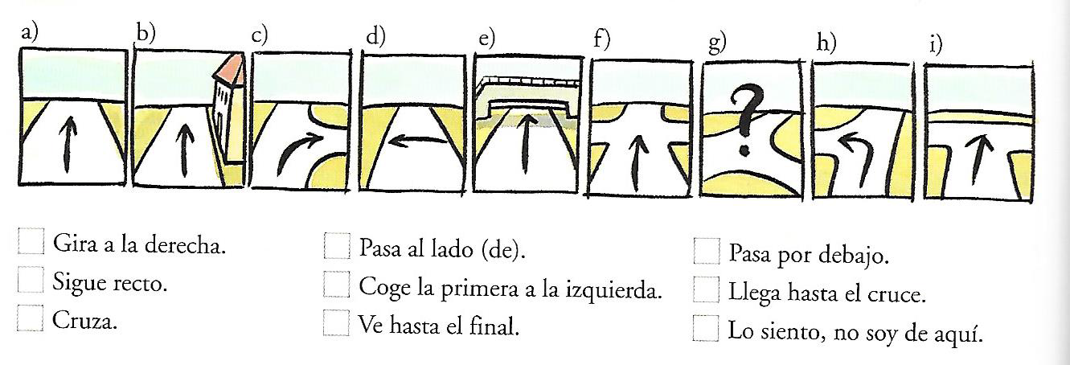
para ir...

Slide 25
